Slide 1


流量传感器
流量是工业生产和生活中一个重要参数。单位时间内流过管道某一截面的流体数量称为瞬时流量。 瞬时流量有体积流量和质量流量之分。
体积流量(m3/s)：流体在单位时间内流经某一有效截面的体积(假设在截面上速度分布是均匀的，V为流速，A_{F}为截面面积)，则：
质量流量(kg/s)：流体在单位时间内流经某一有效截面的质量(假设流体密度为ρ)，则：
Notes:
光电效应分为外光电效应和内光电效应。
外光电效应：在光线作用下，物体内的电子逸出物体表面，向外发射手的现象。基于外光电效应的光电器伯由光电管、光电倍增管等。
内光电效应：受光照的物体导电率发生变化，或产生光生电动势的效应。
内光电效应又分为光电导效应和光生伏特将效应。
光电导效应：在光线作用下，电子吸收光子能量从键合状态过渡到自由状态，而引起材料电阻率变化的效应。基于这种效应的器件有光敏电阻等。
光生伏特效应：在光线作用下能够使物体产生一定方向电动势的现象。基于该效应的器件有光电池和光敏晶体管等。
暗电阻：光敏电阻在不受到光时的阻值称为暗电阻，此时流过的电流称为暗电流。
亮电阻：光敏电阻在受光照射

Slide 2
流量传感器
流量传感器是测量流体流量的传感器。流量传感器是测量技术中重要的一类仪器，它被广泛的应用于工业过程控制、生活科技、商业应用、军事等领域。
流量传感器的发展趋势：
1. 高精度、高分辨率
2. 智能化
3. 小型化、集成化
4微功耗及无源化
5. 数字化、无线网络化
6. 无线测量
Notes:
光电效应分为外光电效应和内光电效应。
外光电效应：在光线作用下，物体内的电子逸出物体表面，向外发射手的现象。基于外光电效应的光电器伯由光电管、光电倍增管等。
内光电效应：受光照的物体导电率发生变化，或产生光生电动势的效应。
内光电效应又分为光电导效应和光生伏特将效应。
光电导效应：在光线作用下，电子吸收光子能量从键合状态过渡到自由状态，而引起材料电阻率变化的效应。基于这种效应的器件有光敏电阻等。
光生伏特效应：在光线作用下能够使物体产生一定方向电动势的现象。基于该效应的器件有光电池和光敏晶体管等。
暗电阻：光敏电阻在不受到光时的阻值称为暗电阻，此时流过的电流称为暗电流。
亮电阻：光敏电阻在受光照射

Slide 3
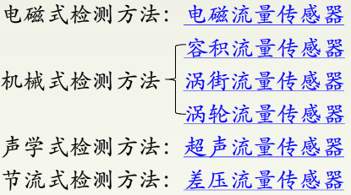
流量传感器
流量传感器类型
按流体类型分为测量气体和液体两大方面。
按测量物理量可分为体积流量和质量流量;
按检测方法分为：
Notes:
光电效应分为外光电效应和内光电效应。
外光电效应：在光线作用下，物体内的电子逸出物体表面，向外发射手的现象。基于外光电效应的光电器伯由光电管、光电倍增管等。
内光电效应：受光照的物体导电率发生变化，或产生光生电动势的效应。
内光电效应又分为光电导效应和光生伏特将效应。
光电导效应：在光线作用下，电子吸收光子能量从键合状态过渡到自由状态，而引起材料电阻率变化的效应。基于这种效应的器件有光敏电阻等。
光生伏特效应：在光线作用下能够使物体产生一定方向电动势的现象。基于该效应的器件有光电池和光敏晶体管等。
暗电阻：光敏电阻在不受到光时的阻值称为暗电阻，此时流过的电流称为暗电流。
亮电阻：光敏电阻在受光照射

Slide 4
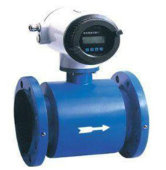
流量传感器：电磁流量传感器
电磁流量传感器
导电性的液体在流动时切割磁力线，也会产生感生电动势。因此可应用电磁感应定律来测定流速，电磁流量传感器就是根据这一原理制成的。
Notes:
光电效应分为外光电效应和内光电效应。
外光电效应：在光线作用下，物体内的电子逸出物体表面，向外发射手的现象。基于外光电效应的光电器伯由光电管、光电倍增管等。
内光电效应：受光照的物体导电率发生变化，或产生光生电动势的效应。
内光电效应又分为光电导效应和光生伏特将效应。
光电导效应：在光线作用下，电子吸收光子能量从键合状态过渡到自由状态，而引起材料电阻率变化的效应。基于这种效应的器件有光敏电阻等。
光生伏特效应：在光线作用下能够使物体产生一定方向电动势的现象。基于该效应的器件有光电池和光敏晶体管等。
暗电阻：光敏电阻在不受到光时的阻值称为暗电阻，此时流过的电流称为暗电流。
亮电阻：光敏电阻在受光照射

Slide 5
流量传感器
电磁流量传感器
在励磁线圈通以励磁电压后，绝缘导管便处于磁力线密度为B的均匀磁场中，当平均流速为v的导电性液体流经绝缘导管时，在导线内径为D的管道壁上设置的一对电极中，便会产生如下式所表示的电动势e，即
e=BVD
B为磁感应强度，D为管道内径，v为液体在管道内平均流速。
Notes:
光电效应分为外光电效应和内光电效应。
外光电效应：在光线作用下，物体内的电子逸出物体表面，向外发射手的现象。基于外光电效应的光电器伯由光电管、光电倍增管等。
内光电效应：受光照的物体导电率发生变化，或产生光生电动势的效应。
内光电效应又分为光电导效应和光生伏特将效应。
光电导效应：在光线作用下，电子吸收光子能量从键合状态过渡到自由状态，而引起材料电阻率变化的效应。基于这种效应的器件有光敏电阻等。
光生伏特效应：在光线作用下能够使物体产生一定方向电动势的现象。基于该效应的器件有光电池和光敏晶体管等。
暗电阻：光敏电阻在不受到光时的阻值称为暗电阻，此时流过的电流称为暗电流。
亮电阻：光敏电阻在受光照射

Slide 6
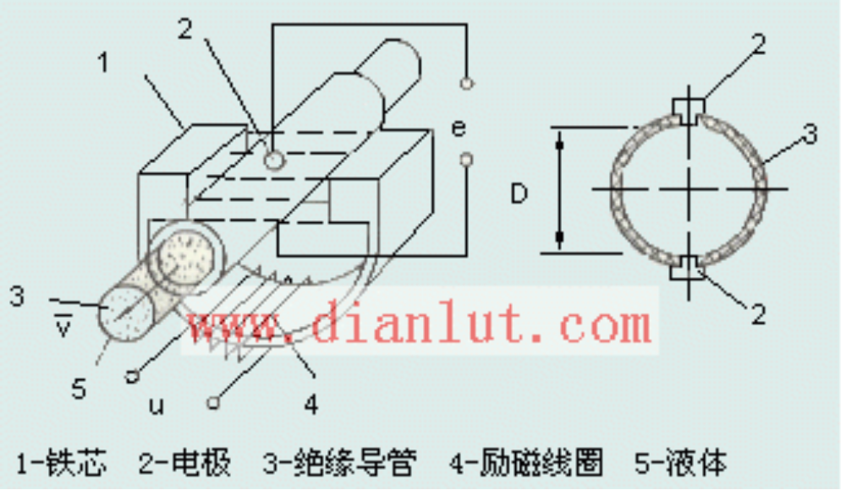
流量传感器
Notes:
光电效应分为外光电效应和内光电效应。
外光电效应：在光线作用下，物体内的电子逸出物体表面，向外发射手的现象。基于外光电效应的光电器伯由光电管、光电倍增管等。
内光电效应：受光照的物体导电率发生变化，或产生光生电动势的效应。
内光电效应又分为光电导效应和光生伏特将效应。
光电导效应：在光线作用下，电子吸收光子能量从键合状态过渡到自由状态，而引起材料电阻率变化的效应。基于这种效应的器件有光敏电阻等。
光生伏特效应：在光线作用下能够使物体产生一定方向电动势的现象。基于该效应的器件有光电池和光敏晶体管等。
暗电阻：光敏电阻在不受到光时的阻值称为暗电阻，此时流过的电流称为暗电流。
亮电阻：光敏电阻在受光照射

Slide 7
流量传感器
电磁流量传感器
液体流动的容积流量
根据上式可以看出，容积流量Q与电动势e成正比。如果我们事先知道导管内径和磁场的磁通密度B，那么就可以通过对电动势的测定，求出容积的流量。
Notes:
光电效应分为外光电效应和内光电效应。
外光电效应：在光线作用下，物体内的电子逸出物体表面，向外发射手的现象。基于外光电效应的光电器伯由光电管、光电倍增管等。
内光电效应：受光照的物体导电率发生变化，或产生光生电动势的效应。
内光电效应又分为光电导效应和光生伏特将效应。
光电导效应：在光线作用下，电子吸收光子能量从键合状态过渡到自由状态，而引起材料电阻率变化的效应。基于这种效应的器件有光敏电阻等。
光生伏特效应：在光线作用下能够使物体产生一定方向电动势的现象。基于该效应的器件有光电池和光敏晶体管等。
暗电阻：光敏电阻在不受到光时的阻值称为暗电阻，此时流过的电流称为暗电流。
亮电阻：光敏电阻在受光照射

Slide 8
流量传感器
电磁流量传感器是根据法拉弟电磁感应定律来测量导电性液体的流量的。是基于垂直于磁场运动的导体会在导体上感应出与导体垂直、并与流体速度成线性比例关系电压的原理构成的。
电磁式流量传感器是基于电磁感应原理做成的所以不能用于磁性流体的场合。
电磁流量传感器可以广泛应用于自来水、工业用水、农业用水、海水、污水、污泥、化学药品、食品、矿浆等流体的检测。
Notes:
光电效应分为外光电效应和内光电效应。
外光电效应：在光线作用下，物体内的电子逸出物体表面，向外发射手的现象。基于外光电效应的光电器伯由光电管、光电倍增管等。
内光电效应：受光照的物体导电率发生变化，或产生光生电动势的效应。
内光电效应又分为光电导效应和光生伏特将效应。
光电导效应：在光线作用下，电子吸收光子能量从键合状态过渡到自由状态，而引起材料电阻率变化的效应。基于这种效应的器件有光敏电阻等。
光生伏特效应：在光线作用下能够使物体产生一定方向电动势的现象。基于该效应的器件有光电池和光敏晶体管等。
暗电阻：光敏电阻在不受到光时的阻值称为暗电阻，此时流过的电流称为暗电流。
亮电阻：光敏电阻在受光照射

Slide 9
流量传感器
可以测量各种腐蚀性介质：酸、碱、盐溶液以及带有悬浮颗粒的浆液。被测介质在测量管内，由于没有阻滞部件，所以没有压力损失。此流量计无机械惯性，反应灵敏，可以测量脉冲流量，而且线性较好，可以直接进行等分刻度。
但电磁流量计，由于只能测量导电液体，因此对于气体、蒸气以及含大量气泡的液体，或者电导率很低的液体不能测量。
由于测量管内衬材料一般不宜在高温下工作，所以目前一般的电磁流量计还不能用于测量高温介质。
Notes:
光电效应分为外光电效应和内光电效应。
外光电效应：在光线作用下，物体内的电子逸出物体表面，向外发射手的现象。基于外光电效应的光电器伯由光电管、光电倍增管等。
内光电效应：受光照的物体导电率发生变化，或产生光生电动势的效应。
内光电效应又分为光电导效应和光生伏特将效应。
光电导效应：在光线作用下，电子吸收光子能量从键合状态过渡到自由状态，而引起材料电阻率变化的效应。基于这种效应的器件有光敏电阻等。
光生伏特效应：在光线作用下能够使物体产生一定方向电动势的现象。基于该效应的器件有光电池和光敏晶体管等。
暗电阻：光敏电阻在不受到光时的阻值称为暗电阻，此时流过的电流称为暗电流。
亮电阻：光敏电阻在受光照射

Slide 10
流量传感器
电磁流量计应用领域广泛，
大口径仪表较多应用于给排水工程；
中小口径常用于高要求或难测场合，如钢铁工业高炉风口冷却水控制，造纸工业测量纸浆液和黑液，化学工业的强腐蚀液，有色冶金工业的矿浆；
小口径、微小口径常用于医药工业、食品工业、生物化学等有卫生要求的场所。
Notes:
光电效应分为外光电效应和内光电效应。
外光电效应：在光线作用下，物体内的电子逸出物体表面，向外发射手的现象。基于外光电效应的光电器伯由光电管、光电倍增管等。
内光电效应：受光照的物体导电率发生变化，或产生光生电动势的效应。
内光电效应又分为光电导效应和光生伏特将效应。
光电导效应：在光线作用下，电子吸收光子能量从键合状态过渡到自由状态，而引起材料电阻率变化的效应。基于这种效应的器件有光敏电阻等。
光生伏特效应：在光线作用下能够使物体产生一定方向电动势的现象。基于该效应的器件有光电池和光敏晶体管等。
暗电阻：光敏电阻在不受到光时的阻值称为暗电阻，此时流过的电流称为暗电流。
亮电阻：光敏电阻在受光照射

Slide 11
流量传感器
电磁流量计的优点：
（1）测量通道是段光滑直管，不会阻塞，适用于测量含固体颗粒的液固二相流体，如纸浆、泥浆、污水等；
（2）不产生流量检测所造成的压力损失，节能效果好；
（3）所测得体积流量实际上不受流体密度、粘度、温度、压力和电导率变化的明显影响；
（4）流量范围大，口径范围宽；
（5）可应用腐蚀性流体。
Notes:
光电效应分为外光电效应和内光电效应。
外光电效应：在光线作用下，物体内的电子逸出物体表面，向外发射手的现象。基于外光电效应的光电器伯由光电管、光电倍增管等。
内光电效应：受光照的物体导电率发生变化，或产生光生电动势的效应。
内光电效应又分为光电导效应和光生伏特将效应。
光电导效应：在光线作用下，电子吸收光子能量从键合状态过渡到自由状态，而引起材料电阻率变化的效应。基于这种效应的器件有光敏电阻等。
光生伏特效应：在光线作用下能够使物体产生一定方向电动势的现象。基于该效应的器件有光电池和光敏晶体管等。
暗电阻：光敏电阻在不受到光时的阻值称为暗电阻，此时流过的电流称为暗电流。
亮电阻：光敏电阻在受光照射

Slide 12
流量传感器
电磁流量计的缺点：
（1）不能测量电导率很低的液体，如石油制品；
（2）不能测量气体、蒸汽和含有较大气泡的液体；
（3）不能用于较高温度。
Notes:
光电效应分为外光电效应和内光电效应。
外光电效应：在光线作用下，物体内的电子逸出物体表面，向外发射手的现象。基于外光电效应的光电器伯由光电管、光电倍增管等。
内光电效应：受光照的物体导电率发生变化，或产生光生电动势的效应。
内光电效应又分为光电导效应和光生伏特将效应。
光电导效应：在光线作用下，电子吸收光子能量从键合状态过渡到自由状态，而引起材料电阻率变化的效应。基于这种效应的器件有光敏电阻等。
光生伏特效应：在光线作用下能够使物体产生一定方向电动势的现象。基于该效应的器件有光电池和光敏晶体管等。
暗电阻：光敏电阻在不受到光时的阻值称为暗电阻，此时流过的电流称为暗电流。
亮电阻：光敏电阻在受光照射

Slide 13
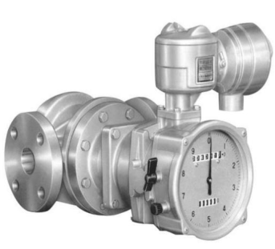
流量传感器：容积式流量传感器
容积式流量计又称定排量流量计，简称PD流量计。在流量仪表中是精度最高的一类。它利用机械测量元件把流体连续不断地分割成单个已知的体积部分，根据测量室逐次重复地充满和排放该体积部分流体的次数来测量流体体积总量。
Notes:
光电效应分为外光电效应和内光电效应。
外光电效应：在光线作用下，物体内的电子逸出物体表面，向外发射手的现象。基于外光电效应的光电器伯由光电管、光电倍增管等。
内光电效应：受光照的物体导电率发生变化，或产生光生电动势的效应。
内光电效应又分为光电导效应和光生伏特将效应。
光电导效应：在光线作用下，电子吸收光子能量从键合状态过渡到自由状态，而引起材料电阻率变化的效应。基于这种效应的器件有光敏电阻等。
光生伏特效应：在光线作用下能够使物体产生一定方向电动势的现象。基于该效应的器件有光电池和光敏晶体管等。
暗电阻：光敏电阻在不受到光时的阻值称为暗电阻，此时流过的电流称为暗电流。
亮电阻：光敏电阻在受光照射

Slide 14
流量传感器
容积式流量测量是采用固定的小容积来反复计量通过流量计的流体体积。所以在容积式流量计内部必须具有构成一个标准体积的空间，通常称其为容积式流量计的 “计量空间”或“计量室”，这个空间由仪表壳的内壁和流量计转动部件一起构成。
Notes:
光电效应分为外光电效应和内光电效应。
外光电效应：在光线作用下，物体内的电子逸出物体表面，向外发射手的现象。基于外光电效应的光电器伯由光电管、光电倍增管等。
内光电效应：受光照的物体导电率发生变化，或产生光生电动势的效应。
内光电效应又分为光电导效应和光生伏特将效应。
光电导效应：在光线作用下，电子吸收光子能量从键合状态过渡到自由状态，而引起材料电阻率变化的效应。基于这种效应的器件有光敏电阻等。
光生伏特效应：在光线作用下能够使物体产生一定方向电动势的现象。基于该效应的器件有光电池和光敏晶体管等。
暗电阻：光敏电阻在不受到光时的阻值称为暗电阻，此时流过的电流称为暗电流。
亮电阻：光敏电阻在受光照射

Slide 15
流量传感器
容积式流量计的工作原理为：流体通过流量计，就会在流量计进出口之间产生一定的压力差，流量计的转动部件，简称转子，在这个压力差作用下特产生旋转，并将流体由入口排向出口，在这个过程中，流体一次次地充满流量计的“计量空间”，然后又不断地被送往出口，在给定流量计条件下，该计量空间的体积是确定的，只要测得转子的转动次数，就可以得到通过流量计的流体体积的累积值。
Notes:
光电效应分为外光电效应和内光电效应。
外光电效应：在光线作用下，物体内的电子逸出物体表面，向外发射手的现象。基于外光电效应的光电器伯由光电管、光电倍增管等。
内光电效应：受光照的物体导电率发生变化，或产生光生电动势的效应。
内光电效应又分为光电导效应和光生伏特将效应。
光电导效应：在光线作用下，电子吸收光子能量从键合状态过渡到自由状态，而引起材料电阻率变化的效应。基于这种效应的器件有光敏电阻等。
光生伏特效应：在光线作用下能够使物体产生一定方向电动势的现象。基于该效应的器件有光电池和光敏晶体管等。
暗电阻：光敏电阻在不受到光时的阻值称为暗电阻，此时流过的电流称为暗电流。
亮电阻：光敏电阻在受光照射

Slide 16
流量传感器
容积式流量计常应用于昂贵介质（油品、天然气等）的总量测量。
容积式流量计的优点：
1计量精度高；
2安装管道条件对计量精度没有影响；
3可用于高粘度液体的测量；
4范围度宽；
5直读式仪表无需外部能源可直接获得累计，总量清晰明了，操作简便。
Notes:
光电效应分为外光电效应和内光电效应。
外光电效应：在光线作用下，物体内的电子逸出物体表面，向外发射手的现象。基于外光电效应的光电器伯由光电管、光电倍增管等。
内光电效应：受光照的物体导电率发生变化，或产生光生电动势的效应。
内光电效应又分为光电导效应和光生伏特将效应。
光电导效应：在光线作用下，电子吸收光子能量从键合状态过渡到自由状态，而引起材料电阻率变化的效应。基于这种效应的器件有光敏电阻等。
光生伏特效应：在光线作用下能够使物体产生一定方向电动势的现象。基于该效应的器件有光电池和光敏晶体管等。
暗电阻：光敏电阻在不受到光时的阻值称为暗电阻，此时流过的电流称为暗电流。
亮电阻：光敏电阻在受光照射

Slide 17
流量传感器
容积式流量计的缺点：
1结果复杂，体积庞大；
2被测介质种类、口径、介质工作状态局限性较大；
3不适用于高、低温场合；
4大部分仪表只适用于洁净单相流体；
5产生噪声及振动。
Notes:
光电效应分为外光电效应和内光电效应。
外光电效应：在光线作用下，物体内的电子逸出物体表面，向外发射手的现象。基于外光电效应的光电器伯由光电管、光电倍增管等。
内光电效应：受光照的物体导电率发生变化，或产生光生电动势的效应。
内光电效应又分为光电导效应和光生伏特将效应。
光电导效应：在光线作用下，电子吸收光子能量从键合状态过渡到自由状态，而引起材料电阻率变化的效应。基于这种效应的器件有光敏电阻等。
光生伏特效应：在光线作用下能够使物体产生一定方向电动势的现象。基于该效应的器件有光电池和光敏晶体管等。
暗电阻：光敏电阻在不受到光时的阻值称为暗电阻，此时流过的电流称为暗电流。
亮电阻：光敏电阻在受光照射

Slide 18
流量传感器：涡街流量传感器
涡街流量计（Vortex flow meter) 是利用流体流过阻碍物时产生稳定的漩涡，通过测量其漩涡产生频率而实现流量计量的。
涡街流量计由涡街流量传感器和流量显示仪表两部分构成。
涡街流量计实现流量测量的理论基础是流体力学中著名的“卡门涡街”原理。在流动的流体中放置一根其轴线与流向垂直的非流线性柱形体(加三角柱、圆柱等)，称之为漩涡发生体。当流体沿漩涡发生体绕流时，会在漩涡发生体下游产生不对称但有规律的交替漩涡列，这就是所谓的卡门涡街。
Notes:
光电效应分为外光电效应和内光电效应。
外光电效应：在光线作用下，物体内的电子逸出物体表面，向外发射手的现象。基于外光电效应的光电器伯由光电管、光电倍增管等。
内光电效应：受光照的物体导电率发生变化，或产生光生电动势的效应。
内光电效应又分为光电导效应和光生伏特将效应。
光电导效应：在光线作用下，电子吸收光子能量从键合状态过渡到自由状态，而引起材料电阻率变化的效应。基于这种效应的器件有光敏电阻等。
光生伏特效应：在光线作用下能够使物体产生一定方向电动势的现象。基于该效应的器件有光电池和光敏晶体管等。
暗电阻：光敏电阻在不受到光时的阻值称为暗电阻，此时流过的电流称为暗电流。
亮电阻：光敏电阻在受光照射

Slide 19
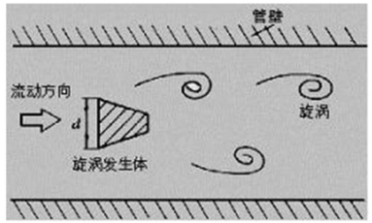


流量传感器
在一定范围内，漩涡分离频率与流量成正比，通过测量漩涡的频率，计算出流体的流速，再进一步计算出流体的流量。
Notes:
光电效应分为外光电效应和内光电效应。
外光电效应：在光线作用下，物体内的电子逸出物体表面，向外发射手的现象。基于外光电效应的光电器伯由光电管、光电倍增管等。
内光电效应：受光照的物体导电率发生变化，或产生光生电动势的效应。
内光电效应又分为光电导效应和光生伏特将效应。
光电导效应：在光线作用下，电子吸收光子能量从键合状态过渡到自由状态，而引起材料电阻率变化的效应。基于这种效应的器件有光敏电阻等。
光生伏特效应：在光线作用下能够使物体产生一定方向电动势的现象。基于该效应的器件有光电池和光敏晶体管等。
暗电阻：光敏电阻在不受到光时的阻值称为暗电阻，此时流过的电流称为暗电流。
亮电阻：光敏电阻在受光照射

Slide 20
流量传感器
涡街流量传感器主要用于工业管道介质流体的流量测量。如气体、液体、蒸气等多种介质。其特点是压力损失小，量程范围大，精度高。在测量时几乎不受流体密度、压力、温度、粘度等参数的影响。无可动机械零件，因此可靠性高，维护量小。仪表参数能长期稳定。
涡街流量传感器采用压电应力式传感器,可靠性高可在-20℃~+250℃的工作温度范围内工作。有模拟标准信号,也有数字脉冲信号输出，容易与计算机等数字系统配套使用，是一种比较先进、理想的测量仪器。
Notes:
光电效应分为外光电效应和内光电效应。
外光电效应：在光线作用下，物体内的电子逸出物体表面，向外发射手的现象。基于外光电效应的光电器伯由光电管、光电倍增管等。
内光电效应：受光照的物体导电率发生变化，或产生光生电动势的效应。
内光电效应又分为光电导效应和光生伏特将效应。
光电导效应：在光线作用下，电子吸收光子能量从键合状态过渡到自由状态，而引起材料电阻率变化的效应。基于这种效应的器件有光敏电阻等。
光生伏特效应：在光线作用下能够使物体产生一定方向电动势的现象。基于该效应的器件有光电池和光敏晶体管等。
暗电阻：光敏电阻在不受到光时的阻值称为暗电阻，此时流过的电流称为暗电流。
亮电阻：光敏电阻在受光照射

Slide 21
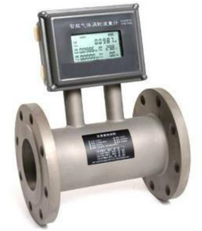
流量传感器：涡轮流量传感器
涡轮流量传感器，是速度式流量计中的主要
种类，它采用多叶片的转子感受流体平均流速，
从而且推导出流量或总量的仪表。一般它由传
感器和显示仪两部分组成，也可做成整体式。
涡轮流量计在石油、有机液体、无机液、液化
气、天然气和低温流体的测量获得广泛应用。
涡轮流量计涡轮流量传感器类似于叶轮式水表,是一种速度式流量传感器。将涡轮叶轮、螺旋桨等元件置于流体中,利用涡轮的速度与平均体积流量的速率成正比,螺旋桨转速与流体速度成正比的原理，构成的能量转换器件。
Notes:
光电效应分为外光电效应和内光电效应。
外光电效应：在光线作用下，物体内的电子逸出物体表面，向外发射手的现象。基于外光电效应的光电器伯由光电管、光电倍增管等。
内光电效应：受光照的物体导电率发生变化，或产生光生电动势的效应。
内光电效应又分为光电导效应和光生伏特将效应。
光电导效应：在光线作用下，电子吸收光子能量从键合状态过渡到自由状态，而引起材料电阻率变化的效应。基于这种效应的器件有光敏电阻等。
光生伏特效应：在光线作用下能够使物体产生一定方向电动势的现象。基于该效应的器件有光电池和光敏晶体管等。
暗电阻：光敏电阻在不受到光时的阻值称为暗电阻，此时流过的电流称为暗电流。
亮电阻：光敏电阻在受光照射

Slide 22
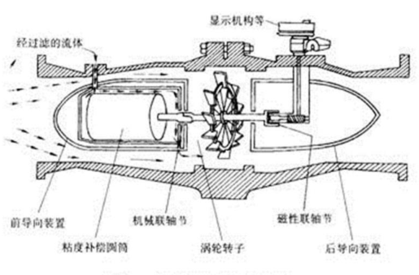
流量传感器
涡轮流量传感器的结构示意图:
在管道中安装一个可自由转动的叶轮,流体流过叶轮使叶轮旋转,流量越大,流速越高,则动能越大,叶轮转速也越高。测量出叶轮的转速或频率,就可确定流过管道的流体流量和总量。
Notes:
光电效应分为外光电效应和内光电效应。
外光电效应：在光线作用下，物体内的电子逸出物体表面，向外发射手的现象。基于外光电效应的光电器伯由光电管、光电倍增管等。
内光电效应：受光照的物体导电率发生变化，或产生光生电动势的效应。
内光电效应又分为光电导效应和光生伏特将效应。
光电导效应：在光线作用下，电子吸收光子能量从键合状态过渡到自由状态，而引起材料电阻率变化的效应。基于这种效应的器件有光敏电阻等。
光生伏特效应：在光线作用下能够使物体产生一定方向电动势的现象。基于该效应的器件有光电池和光敏晶体管等。
暗电阻：光敏电阻在不受到光时的阻值称为暗电阻，此时流过的电流称为暗电流。
亮电阻：光敏电阻在受光照射

Slide 23
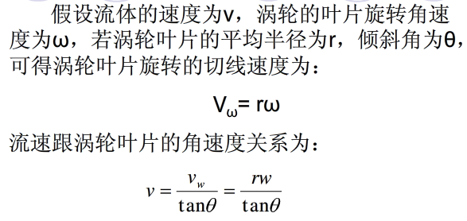
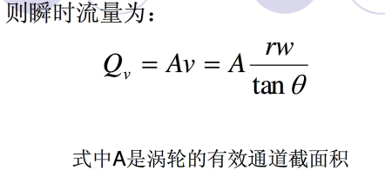
流量传感器
Notes:
光电效应分为外光电效应和内光电效应。
外光电效应：在光线作用下，物体内的电子逸出物体表面，向外发射手的现象。基于外光电效应的光电器伯由光电管、光电倍增管等。
内光电效应：受光照的物体导电率发生变化，或产生光生电动势的效应。
内光电效应又分为光电导效应和光生伏特将效应。
光电导效应：在光线作用下，电子吸收光子能量从键合状态过渡到自由状态，而引起材料电阻率变化的效应。基于这种效应的器件有光敏电阻等。
光生伏特效应：在光线作用下能够使物体产生一定方向电动势的现象。基于该效应的器件有光电池和光敏晶体管等。
暗电阻：光敏电阻在不受到光时的阻值称为暗电阻，此时流过的电流称为暗电流。
亮电阻：光敏电阻在受光照射

Slide 24
流量传感器
涡轮流量计是一种速度式仪表,它具有精度高,重复性好,结构简单,运动部件少,耐高压,测量范围宽,体积小,重量轻,压力损失小,维修方便等优点,用于封闭管道中测量低粘度气体的体积流量和总量。在石油、化工、冶金、城市燃气管网等行业中具有广泛的使用价值。
涡轮流量计的缺点：
（1）不能长期保持校准特性；
（2）流体物性对流量特性有较大影响。
Notes:
光电效应分为外光电效应和内光电效应。
外光电效应：在光线作用下，物体内的电子逸出物体表面，向外发射手的现象。基于外光电效应的光电器伯由光电管、光电倍增管等。
内光电效应：受光照的物体导电率发生变化，或产生光生电动势的效应。
内光电效应又分为光电导效应和光生伏特将效应。
光电导效应：在光线作用下，电子吸收光子能量从键合状态过渡到自由状态，而引起材料电阻率变化的效应。基于这种效应的器件有光敏电阻等。
光生伏特效应：在光线作用下能够使物体产生一定方向电动势的现象。基于该效应的器件有光电池和光敏晶体管等。
暗电阻：光敏电阻在不受到光时的阻值称为暗电阻，此时流过的电流称为暗电流。
亮电阻：光敏电阻在受光照射

Slide 25
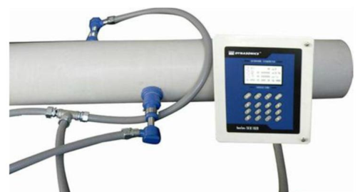
流量传感器：超声波
超声波流量计是通过检测流体流动对超声束（或超声脉冲）的作用以测量流量的仪表。根据对信号检测的原理超声流量计可分为传播速度差法、波束偏移法、多普勒法、互相关法、空间滤法及噪声法等。
Notes:
光电效应分为外光电效应和内光电效应。
外光电效应：在光线作用下，物体内的电子逸出物体表面，向外发射手的现象。基于外光电效应的光电器伯由光电管、光电倍增管等。
内光电效应：受光照的物体导电率发生变化，或产生光生电动势的效应。
内光电效应又分为光电导效应和光生伏特将效应。
光电导效应：在光线作用下，电子吸收光子能量从键合状态过渡到自由状态，而引起材料电阻率变化的效应。基于这种效应的器件有光敏电阻等。
光生伏特效应：在光线作用下能够使物体产生一定方向电动势的现象。基于该效应的器件有光电池和光敏晶体管等。
暗电阻：光敏电阻在不受到光时的阻值称为暗电阻，此时流过的电流称为暗电流。
亮电阻：光敏电阻在受光照射

Slide 26
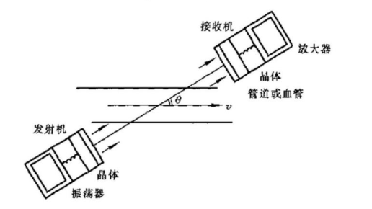
流量传感器
时差法：当超声波束在流体中传播时,流体的流动将会使传播时间发生微小的变化,并且传播时间的变化正比于液体的流速,由此就能测出流体的流速,再根据管道口径就能计算出流量大小。
Notes:
光电效应分为外光电效应和内光电效应。
外光电效应：在光线作用下，物体内的电子逸出物体表面，向外发射手的现象。基于外光电效应的光电器伯由光电管、光电倍增管等。
内光电效应：受光照的物体导电率发生变化，或产生光生电动势的效应。
内光电效应又分为光电导效应和光生伏特将效应。
光电导效应：在光线作用下，电子吸收光子能量从键合状态过渡到自由状态，而引起材料电阻率变化的效应。基于这种效应的器件有光敏电阻等。
光生伏特效应：在光线作用下能够使物体产生一定方向电动势的现象。基于该效应的器件有光电池和光敏晶体管等。
暗电阻：光敏电阻在不受到光时的阻值称为暗电阻，此时流过的电流称为暗电流。
亮电阻：光敏电阻在受光照射

Slide 27
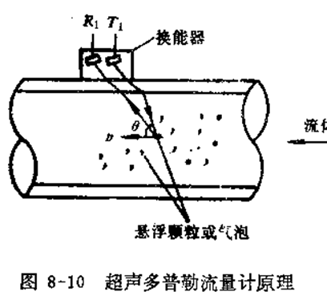
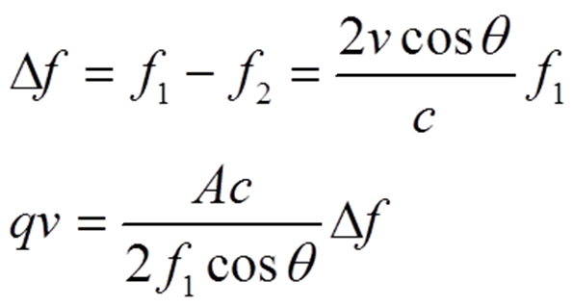
流量传感器
多普勒法：是利用声学多普勒原理确定流体流量的．多普勒效应是当声源和目标之间有相对运动，会引起声波在频率上的变化，这种频率变化正比于运动的目标和静止的换能器之间的相对速度。
从发射晶体T发射的超声波束遇到流体中运动着颗粒或气泡，再反射回来由接收晶体R1接收。发射信号与接收信号的多普勒频率偏移与流体流速成正比。
Notes:
光电效应分为外光电效应和内光电效应。
外光电效应：在光线作用下，物体内的电子逸出物体表面，向外发射手的现象。基于外光电效应的光电器伯由光电管、光电倍增管等。
内光电效应：受光照的物体导电率发生变化，或产生光生电动势的效应。
内光电效应又分为光电导效应和光生伏特将效应。
光电导效应：在光线作用下，电子吸收光子能量从键合状态过渡到自由状态，而引起材料电阻率变化的效应。基于这种效应的器件有光敏电阻等。
光生伏特效应：在光线作用下能够使物体产生一定方向电动势的现象。基于该效应的器件有光电池和光敏晶体管等。
暗电阻：光敏电阻在不受到光时的阻值称为暗电阻，此时流过的电流称为暗电流。
亮电阻：光敏电阻在受光照射

Slide 28
流量传感器
超声流量计和电磁流量计，均属无阻碍流量计，是适于解决流量测量困难问题的一类流量计，特别在大口径流量测量方面有较突出的优点。
目前的工业流量测量普遍存在着大管径、大流量测量困难的问题，这是因为一般流量计随着测量管径的增大会带来制造和运输上的困难，造价提高、能损加大、安装不便，这些缺点，超声波流量计均可避免。因为各类超声波流量计均可管外安装、非接触测流量，仪表造价基本上与被测管道口径大小无关，而其它类型的流量计随着口径增加，造价大幅度增加，故口径越大超声波流量计比相同功能其它类型流量计的功能价格比越优越。
Notes:
光电效应分为外光电效应和内光电效应。
外光电效应：在光线作用下，物体内的电子逸出物体表面，向外发射手的现象。基于外光电效应的光电器伯由光电管、光电倍增管等。
内光电效应：受光照的物体导电率发生变化，或产生光生电动势的效应。
内光电效应又分为光电导效应和光生伏特将效应。
光电导效应：在光线作用下，电子吸收光子能量从键合状态过渡到自由状态，而引起材料电阻率变化的效应。基于这种效应的器件有光敏电阻等。
光生伏特效应：在光线作用下能够使物体产生一定方向电动势的现象。基于该效应的器件有光电池和光敏晶体管等。
暗电阻：光敏电阻在不受到光时的阻值称为暗电阻，此时流过的电流称为暗电流。
亮电阻：光敏电阻在受光照射

Slide 29
流量传感器
超声波流量计的优点：
（1）不受被测流体温度、压力、粘度、密度等参数的影响
（2）可制成非接触及便携式测量仪表，故可解决其它类型仪表所难以测量的强腐蚀性、非导电性、放射性及易燃易爆介质的流量测量问题。
（3）无压力损失；
（4）可测量非导电性液体，对无阻挠测量的电磁流量计是一种补充。
Notes:
光电效应分为外光电效应和内光电效应。
外光电效应：在光线作用下，物体内的电子逸出物体表面，向外发射手的现象。基于外光电效应的光电器伯由光电管、光电倍增管等。
内光电效应：受光照的物体导电率发生变化，或产生光生电动势的效应。
内光电效应又分为光电导效应和光生伏特将效应。
光电导效应：在光线作用下，电子吸收光子能量从键合状态过渡到自由状态，而引起材料电阻率变化的效应。基于这种效应的器件有光敏电阻等。
光生伏特效应：在光线作用下能够使物体产生一定方向电动势的现象。基于该效应的器件有光电池和光敏晶体管等。
暗电阻：光敏电阻在不受到光时的阻值称为暗电阻，此时流过的电流称为暗电流。
亮电阻：光敏电阻在受光照射

Slide 30
流量传感器
超声波流量计的缺点：
（1）传播时间法只能用于清洁液体和气体；
而多普勒法只能用于测量含有一定量悬浮颗粒和气泡的液体；
（2）多普勒法测量精度不高。
Notes:
光电效应分为外光电效应和内光电效应。
外光电效应：在光线作用下，物体内的电子逸出物体表面，向外发射手的现象。基于外光电效应的光电器伯由光电管、光电倍增管等。
内光电效应：受光照的物体导电率发生变化，或产生光生电动势的效应。
内光电效应又分为光电导效应和光生伏特将效应。
光电导效应：在光线作用下，电子吸收光子能量从键合状态过渡到自由状态，而引起材料电阻率变化的效应。基于这种效应的器件有光敏电阻等。
光生伏特效应：在光线作用下能够使物体产生一定方向电动势的现象。基于该效应的器件有光电池和光敏晶体管等。
暗电阻：光敏电阻在不受到光时的阻值称为暗电阻，此时流过的电流称为暗电流。
亮电阻：光敏电阻在受光照射

Slide 31
流量传感器：差压式流量传感器
差压式流量传感器是利用伯努利定律制作而成的，被测流量由节流变送器输送到压力传输通道，再到压力差传感器直到信号输出。
伯努利定律：流体的机械能守恒。即：动能+重力势能+压力势能=常数。其最为著名的推论为：等高流动时，流速大，压力就小。
当充满圆管的流体流经在管道内部安装的节流装置时，流束将在节流件处形成局部收缩，使流速增大，静压力降低，于是在节流件前后产生压力差．该压力差通过差压计检出．流体的体积流量或质量流量与差压计所测得的差压值有确定的数值关系。
Notes:
光电效应分为外光电效应和内光电效应。
外光电效应：在光线作用下，物体内的电子逸出物体表面，向外发射手的现象。基于外光电效应的光电器伯由光电管、光电倍增管等。
内光电效应：受光照的物体导电率发生变化，或产生光生电动势的效应。
内光电效应又分为光电导效应和光生伏特将效应。
光电导效应：在光线作用下，电子吸收光子能量从键合状态过渡到自由状态，而引起材料电阻率变化的效应。基于这种效应的器件有光敏电阻等。
光生伏特效应：在光线作用下能够使物体产生一定方向电动势的现象。基于该效应的器件有光电池和光敏晶体管等。
暗电阻：光敏电阻在不受到光时的阻值称为暗电阻，此时流过的电流称为暗电流。
亮电阻：光敏电阻在受光照射

Slide 32
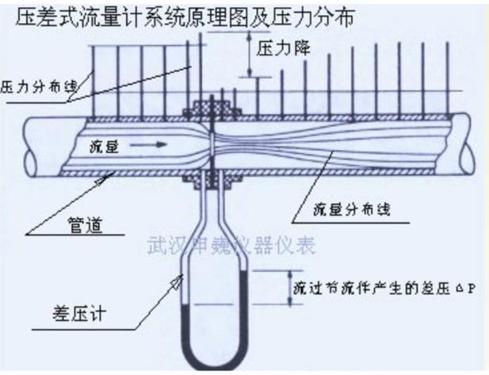
流量传感器
Notes:
光电效应分为外光电效应和内光电效应。
外光电效应：在光线作用下，物体内的电子逸出物体表面，向外发射手的现象。基于外光电效应的光电器伯由光电管、光电倍增管等。
内光电效应：受光照的物体导电率发生变化，或产生光生电动势的效应。
内光电效应又分为光电导效应和光生伏特将效应。
光电导效应：在光线作用下，电子吸收光子能量从键合状态过渡到自由状态，而引起材料电阻率变化的效应。基于这种效应的器件有光敏电阻等。
光生伏特效应：在光线作用下能够使物体产生一定方向电动势的现象。基于该效应的器件有光电池和光敏晶体管等。
暗电阻：光敏电阻在不受到光时的阻值称为暗电阻，此时流过的电流称为暗电流。
亮电阻：光敏电阻在受光照射

Slide 33


流量传感器
流过节流装置的体积流量为：
S₀节流装置开孔的截面积
g重力加速度
ρ流体密度为
(P₁-P₂)为压力差，通过差压计检出
Notes:
光电效应分为外光电效应和内光电效应。
外光电效应：在光线作用下，物体内的电子逸出物体表面，向外发射手的现象。基于外光电效应的光电器伯由光电管、光电倍增管等。
内光电效应：受光照的物体导电率发生变化，或产生光生电动势的效应。
内光电效应又分为光电导效应和光生伏特将效应。
光电导效应：在光线作用下，电子吸收光子能量从键合状态过渡到自由状态，而引起材料电阻率变化的效应。基于这种效应的器件有光敏电阻等。
光生伏特效应：在光线作用下能够使物体产生一定方向电动势的现象。基于该效应的器件有光电池和光敏晶体管等。
暗电阻：光敏电阻在不受到光时的阻值称为暗电阻，此时流过的电流称为暗电流。
亮电阻：光敏电阻在受光照射

Slide 34
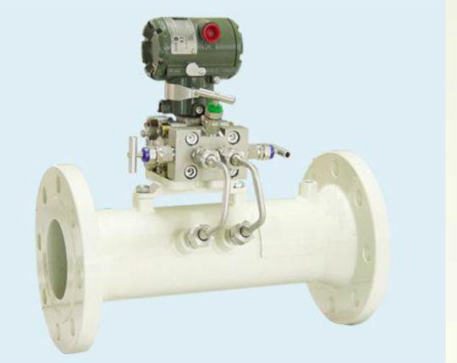
流量传感器
Notes:
光电效应分为外光电效应和内光电效应。
外光电效应：在光线作用下，物体内的电子逸出物体表面，向外发射手的现象。基于外光电效应的光电器伯由光电管、光电倍增管等。
内光电效应：受光照的物体导电率发生变化，或产生光生电动势的效应。
内光电效应又分为光电导效应和光生伏特将效应。
光电导效应：在光线作用下，电子吸收光子能量从键合状态过渡到自由状态，而引起材料电阻率变化的效应。基于这种效应的器件有光敏电阻等。
光生伏特效应：在光线作用下能够使物体产生一定方向电动势的现象。基于该效应的器件有光电池和光敏晶体管等。
暗电阻：光敏电阻在不受到光时的阻值称为暗电阻，此时流过的电流称为暗电流。
亮电阻：光敏电阻在受光照射

Slide 35
流量传感器
差压式流量计的优点：
1应用最多的孔板式流量计结构牢固，性能稳定可靠，使用寿命长
2应用范围广泛，至今尚无任何一类流量计可与之相比拟
3检测件与变送器、显示仪表分别由不同厂家生产，便于规模经济生产
差压式流量计的缺点：
1测量精度普遍偏低
2范围度窄
3现场安装条件要求高
4压损大
Notes:
光电效应分为外光电效应和内光电效应。
外光电效应：在光线作用下，物体内的电子逸出物体表面，向外发射手的现象。基于外光电效应的光电器伯由光电管、光电倍增管等。
内光电效应：受光照的物体导电率发生变化，或产生光生电动势的效应。
内光电效应又分为光电导效应和光生伏特将效应。
光电导效应：在光线作用下，电子吸收光子能量从键合状态过渡到自由状态，而引起材料电阻率变化的效应。基于这种效应的器件有光敏电阻等。
光生伏特效应：在光线作用下能够使物体产生一定方向电动势的现象。基于该效应的器件有光电池和光敏晶体管等。
暗电阻：光敏电阻在不受到光时的阻值称为暗电阻，此时流过的电流称为暗电流。
亮电阻：光敏电阻在受光照射

Slide 36
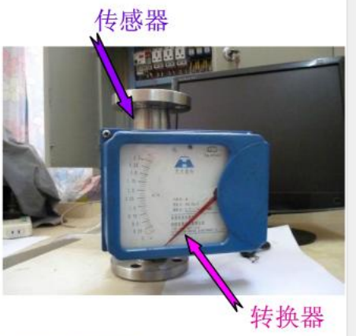
流量传感器：浮子流量传感器
浮子流量传感器，又称转子流量计，是变面积式流量计的一种，在一根由下向上扩大的垂直锥管中，圆形横截面的浮子的重力是由液体动力承受的，从而使浮子可以在锥管内自由地上升和下降。
Notes:
光电效应分为外光电效应和内光电效应。
外光电效应：在光线作用下，物体内的电子逸出物体表面，向外发射手的现象。基于外光电效应的光电器伯由光电管、光电倍增管等。
内光电效应：受光照的物体导电率发生变化，或产生光生电动势的效应。
内光电效应又分为光电导效应和光生伏特将效应。
光电导效应：在光线作用下，电子吸收光子能量从键合状态过渡到自由状态，而引起材料电阻率变化的效应。基于这种效应的器件有光敏电阻等。
光生伏特效应：在光线作用下能够使物体产生一定方向电动势的现象。基于该效应的器件有光电池和光敏晶体管等。
暗电阻：光敏电阻在不受到光时的阻值称为暗电阻，此时流过的电流称为暗电流。
亮电阻：光敏电阻在受光照射

Slide 37
流量传感器
浮子在测量管中，随着流量的变化，将浮子向上移动，在某一位置浮子所受的浮力与浮子重力达到平衡。此时浮子与孔板（或锥管）间的流通环隙面积保持一定。环隙面积与浮子的上升高度成正比，即浮子在测量管中上升的位置代表流量的大小，变化浮子的位置由内部磁铁传输到外部的指示器，使指示器正确地指示此时的流量值。这就使得指示器壳体不和测量管直接接触，因此，即使安装限位开关或变送器，金属管浮子流量传感器可用于高温，高压工作条件下。
Notes:
光电效应分为外光电效应和内光电效应。
外光电效应：在光线作用下，物体内的电子逸出物体表面，向外发射手的现象。基于外光电效应的光电器伯由光电管、光电倍增管等。
内光电效应：受光照的物体导电率发生变化，或产生光生电动势的效应。
内光电效应又分为光电导效应和光生伏特将效应。
光电导效应：在光线作用下，电子吸收光子能量从键合状态过渡到自由状态，而引起材料电阻率变化的效应。基于这种效应的器件有光敏电阻等。
光生伏特效应：在光线作用下能够使物体产生一定方向电动势的现象。基于该效应的器件有光电池和光敏晶体管等。
暗电阻：光敏电阻在不受到光时的阻值称为暗电阻，此时流过的电流称为暗电流。
亮电阻：光敏电阻在受光照射

Slide 38
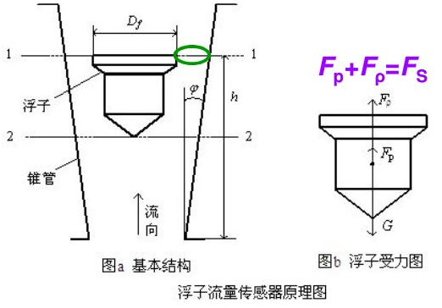
流量传感器
被测流体自下而上流过浮子流量传感器时，若FS大于G，浮子便上升。浮子上升时，浮子和锥管间的环形面积随之增大，则环形面积处流体流速下降，浮子上下截面压差降低，作用于浮子和导向杆上的升力FS随之减少。当FS等于G时，浮子便稳定在某一高度h，由h即可测得体积流量qv。
Notes:
光电效应分为外光电效应和内光电效应。
外光电效应：在光线作用下，物体内的电子逸出物体表面，向外发射手的现象。基于外光电效应的光电器伯由光电管、光电倍增管等。
内光电效应：受光照的物体导电率发生变化，或产生光生电动势的效应。
内光电效应又分为光电导效应和光生伏特将效应。
光电导效应：在光线作用下，电子吸收光子能量从键合状态过渡到自由状态，而引起材料电阻率变化的效应。基于这种效应的器件有光敏电阻等。
光生伏特效应：在光线作用下能够使物体产生一定方向电动势的现象。基于该效应的器件有光电池和光敏晶体管等。
暗电阻：光敏电阻在不受到光时的阻值称为暗电阻，此时流过的电流称为暗电流。
亮电阻：光敏电阻在受光照射

Slide 39
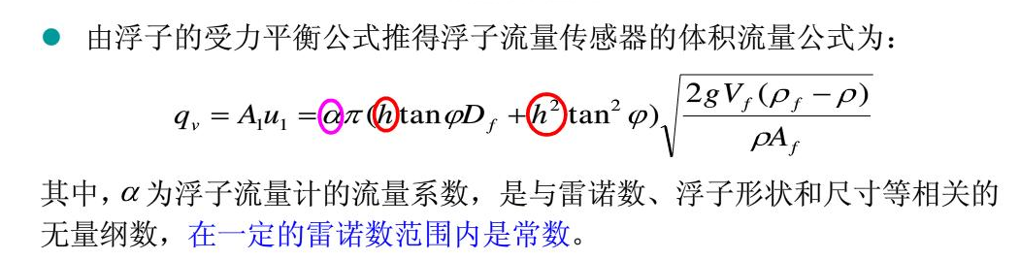
流量传感器
Notes:
光电效应分为外光电效应和内光电效应。
外光电效应：在光线作用下，物体内的电子逸出物体表面，向外发射手的现象。基于外光电效应的光电器伯由光电管、光电倍增管等。
内光电效应：受光照的物体导电率发生变化，或产生光生电动势的效应。
内光电效应又分为光电导效应和光生伏特将效应。
光电导效应：在光线作用下，电子吸收光子能量从键合状态过渡到自由状态，而引起材料电阻率变化的效应。基于这种效应的器件有光敏电阻等。
光生伏特效应：在光线作用下能够使物体产生一定方向电动势的现象。基于该效应的器件有光电池和光敏晶体管等。
暗电阻：光敏电阻在不受到光时的阻值称为暗电阻，此时流过的电流称为暗电流。
亮电阻：光敏电阻在受光照射

Slide 40
流量传感器
浮子流量计是仅次于差压式流量计应用范围最宽广的一类流量计，特别在小、微流量方面有举足轻重的作用。
特点：
（1）玻璃锥管浮子流量计结构简单，使用方便，缺点是耐压力低，有玻璃管易碎的较大风险；
（2）适用于小管径和低流速；
（3）压力损失较低。
Notes:
光电效应分为外光电效应和内光电效应。
外光电效应：在光线作用下，物体内的电子逸出物体表面，向外发射手的现象。基于外光电效应的光电器伯由光电管、光电倍增管等。
内光电效应：受光照的物体导电率发生变化，或产生光生电动势的效应。
内光电效应又分为光电导效应和光生伏特将效应。
光电导效应：在光线作用下，电子吸收光子能量从键合状态过渡到自由状态，而引起材料电阻率变化的效应。基于这种效应的器件有光敏电阻等。
光生伏特效应：在光线作用下能够使物体产生一定方向电动势的现象。基于该效应的器件有光电池和光敏晶体管等。
暗电阻：光敏电阻在不受到光时的阻值称为暗电阻，此时流过的电流称为暗电流。
亮电阻：光敏电阻在受光照射

Slide 41
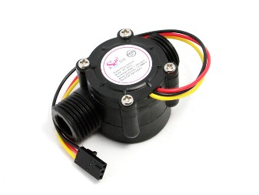
流量传感器
水流量传感器：
水流量传感器是利用霍尔
元件的霍尔效应来测量磁性物
理量。
水流量传感器主要由塑料
阀体 、水流转子组件和霍尔传
感器组成。它装在热水器进水
端，用于检测进水流量，当水通过水流转子组件时，磁性转子转动并且转速随着流量变化而变化，霍尔传感器输出相应脉冲信号，反馈给控制器，由控制器判断水流量的大小，进行调控。
Notes:
光电效应分为外光电效应和内光电效应。
外光电效应：在光线作用下，物体内的电子逸出物体表面，向外发射手的现象。基于外光电效应的光电器伯由光电管、光电倍增管等。
内光电效应：受光照的物体导电率发生变化，或产生光生电动势的效应。
内光电效应又分为光电导效应和光生伏特将效应。
光电导效应：在光线作用下，电子吸收光子能量从键合状态过渡到自由状态，而引起材料电阻率变化的效应。基于这种效应的器件有光敏电阻等。
光生伏特效应：在光线作用下能够使物体产生一定方向电动势的现象。基于该效应的器件有光电池和光敏晶体管等。
暗电阻：光敏电阻在不受到光时的阻值称为暗电阻，此时流过的电流称为暗电流。
亮电阻：光敏电阻在受光照射

Slide 42
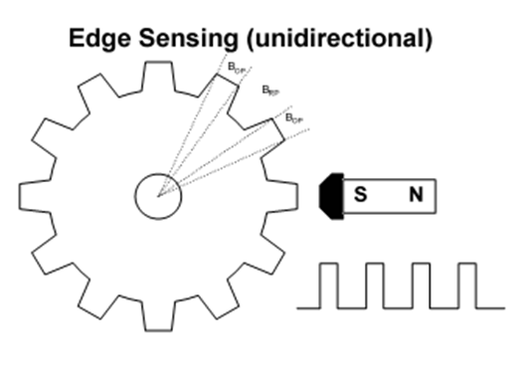
流量传感器
由于霍尔元件的输出脉冲信号频率与磁性转子的转速成正比，转子的转速又与水流量成正比，根据水流量的大小启动燃气热水器。其脉冲信号频率与水流量的关系：
f=7.5q
f—脉冲信号频率，Hz；q—水流量，L／min。
Notes:
光电效应分为外光电效应和内光电效应。
外光电效应：在光线作用下，物体内的电子逸出物体表面，向外发射手的现象。基于外光电效应的光电器伯由光电管、光电倍增管等。
内光电效应：受光照的物体导电率发生变化，或产生光生电动势的效应。
内光电效应又分为光电导效应和光生伏特将效应。
光电导效应：在光线作用下，电子吸收光子能量从键合状态过渡到自由状态，而引起材料电阻率变化的效应。基于这种效应的器件有光敏电阻等。
光生伏特效应：在光线作用下能够使物体产生一定方向电动势的现象。基于该效应的器件有光电池和光敏晶体管等。
暗电阻：光敏电阻在不受到光时的阻值称为暗电阻，此时流过的电流称为暗电流。
亮电阻：光敏电阻在受光照射

Slide 43
流量传感器
接线方式：
1 红 IN 接正极
2 黄 OUT 信号输出线（输出波形图： 方波）
通过计数器T0对输出脉冲计数，所以黄线接P3.4
3 黑 GND 接负极
频率：F=7.5*Q(L/Min)
误差：±2%
电压：3.5-24VDC,电流不能超过10mA
流完一升水输出450个脉冲
流量范围：1-30L/min
Notes:
光电效应分为外光电效应和内光电效应。
外光电效应：在光线作用下，物体内的电子逸出物体表面，向外发射手的现象。基于外光电效应的光电器伯由光电管、光电倍增管等。
内光电效应：受光照的物体导电率发生变化，或产生光生电动势的效应。
内光电效应又分为光电导效应和光生伏特将效应。
光电导效应：在光线作用下，电子吸收光子能量从键合状态过渡到自由状态，而引起材料电阻率变化的效应。基于这种效应的器件有光敏电阻等。
光生伏特效应：在光线作用下能够使物体产生一定方向电动势的现象。基于该效应的器件有光电池和光敏晶体管等。
暗电阻：光敏电阻在不受到光时的阻值称为暗电阻，此时流过的电流称为暗电流。
亮电阻：光敏电阻在受光照射

Slide 44
流量传感器
技术参数：
适用范围 | 热水器、刷卡机、自动售水机等流量计量设备
基本参数 | 1、最低额定工作电压 | DC4.5 5V-24V
 | 2、最大工作电流 | 15 mA（DC 5V）
 | 3、工作电压范围 | DC 5～18 V
 | 4、负载能力 | ≤10 mA（DC 5V）
 | 5、使用温度范围 | ≤80℃
 | 6、使用湿度范围 | 35%～90%RH（无结霜状态）
 | 7、允许耐压 | 水压1.75Mpa以下
 | 8、保存温度 | -25～+ 80℃
 | 9、保存湿度 | 25%～95%RH
Notes:
光电效应分为外光电效应和内光电效应。
外光电效应：在光线作用下，物体内的电子逸出物体表面，向外发射手的现象。基于外光电效应的光电器伯由光电管、光电倍增管等。
内光电效应：受光照的物体导电率发生变化，或产生光生电动势的效应。
内光电效应又分为光电导效应和光生伏特将效应。
光电导效应：在光线作用下，电子吸收光子能量从键合状态过渡到自由状态，而引起材料电阻率变化的效应。基于这种效应的器件有光敏电阻等。
光生伏特效应：在光线作用下能够使物体产生一定方向电动势的现象。基于该效应的器件有光电池和光敏晶体管等。
暗电阻：光敏电阻在不受到光时的阻值称为暗电阻，此时流过的电流称为暗电流。
亮电阻：光敏电阻在受光照射

Slide 45
流量传感器
产品特点:
1、本产品外观轻巧灵便,体积小,便于安装.
2、叶轮内部镶有不锈钢轴,永远耐磨.
3、密封圈采用上,下受力的结构永不漏水.
4、霍尔元件采用德国进口,并且用灌封胶封装,防止进水,永不老化.
5、所有原材料均有符合ROHS检测标准
使用注意事项:
1、严禁剧烈冲击以及化学物质的侵蚀。
2、严禁抛掷或碰撞。
3、垂直安装，倾斜度不超过5度。
4、介质温度不宜超过1200C。
Notes:
光电效应分为外光电效应和内光电效应。
外光电效应：在光线作用下，物体内的电子逸出物体表面，向外发射手的现象。基于外光电效应的光电器伯由光电管、光电倍增管等。
内光电效应：受光照的物体导电率发生变化，或产生光生电动势的效应。
内光电效应又分为光电导效应和光生伏特将效应。
光电导效应：在光线作用下，电子吸收光子能量从键合状态过渡到自由状态，而引起材料电阻率变化的效应。基于这种效应的器件有光敏电阻等。
光生伏特效应：在光线作用下能够使物体产生一定方向电动势的现象。基于该效应的器件有光电池和光敏晶体管等。
暗电阻：光敏电阻在不受到光时的阻值称为暗电阻，此时流过的电流称为暗电流。
亮电阻：光敏电阻在受光照射

Slide 46
应用举例：
【例】连接单片机、流量传感器，在1602液晶显示器上显示水流量。
源程序

